Slide 1
АКТИВНЫЙ И ПАССИВНЫЙ СЛОВАРНЫЙ ЗАПАС

Slide 2
Два пласта слов
слова, постоянно употребляющиеся, активно функционирующие в разных сферах деятельности людей
слова, не имеющие широкого употребления
активный запас русской лексики
пассивный запас русской лексики

Slide 3

К активному словарному запасу относятся общеупотреби-тельные слова,
у которых не наблюдается оттенка устарелости или новизны
вода, воздух, хлеб, дышать, жить, работать, красивый, отважный, хорошо, тридцать

Slide 4
Устаревшая лексика
историзмы
архаизмы
слова, обозначающие исчезнувшие из современной жизни предметы, явления, ставшие неактуальными понятия
устаревшие названия существующих и в современности явлений и понятий, для обозначения которых возникли другие, современные названия
кольчуга, барщина, конка; царь,
Политбюро
ветрило (парус), ланиты (щеки), длань (ладонь)

Slide 5
Тематические группы историзмов
названия старинной одежды
зипун, камзол, кафтан, кокошник, жупан, шушун
названия денежных единиц
алтын, грош, полушка, гривна
названия титулов
боярин, дворянин, царь, граф, князь
названия должностных лиц
городовой, наместник, приказчик, урядник
названия оружия
пищаль, шестопер, единорог (пушка)
административные названия
волость, уезд, околоток

Slide 6
Группы архаизмов
собственно лексические архаизмы
льзя – можно; тать – вор; личба – счет; отроковица – подросток
слова, целиком вышедшие из употребления и перешедшие в пассивный запас
живот — «жизнь» ; истукан — «статуя»; негодяй — «негодный к воинской службе»; пристанище — «порт, пристань»
лексико-семантические архаизмы
слова, у которых устарело одно или несколько значений
лексико-фонетические архаизмы
Зерцало – зеркало; ироизм – героизм, осьмнадцать – восемнадцать; пашпорт – паспорт; штиль – стиль (поэтический)
слова, у которых в результате исторического развития изменилось звуковое оформление

Slide 7
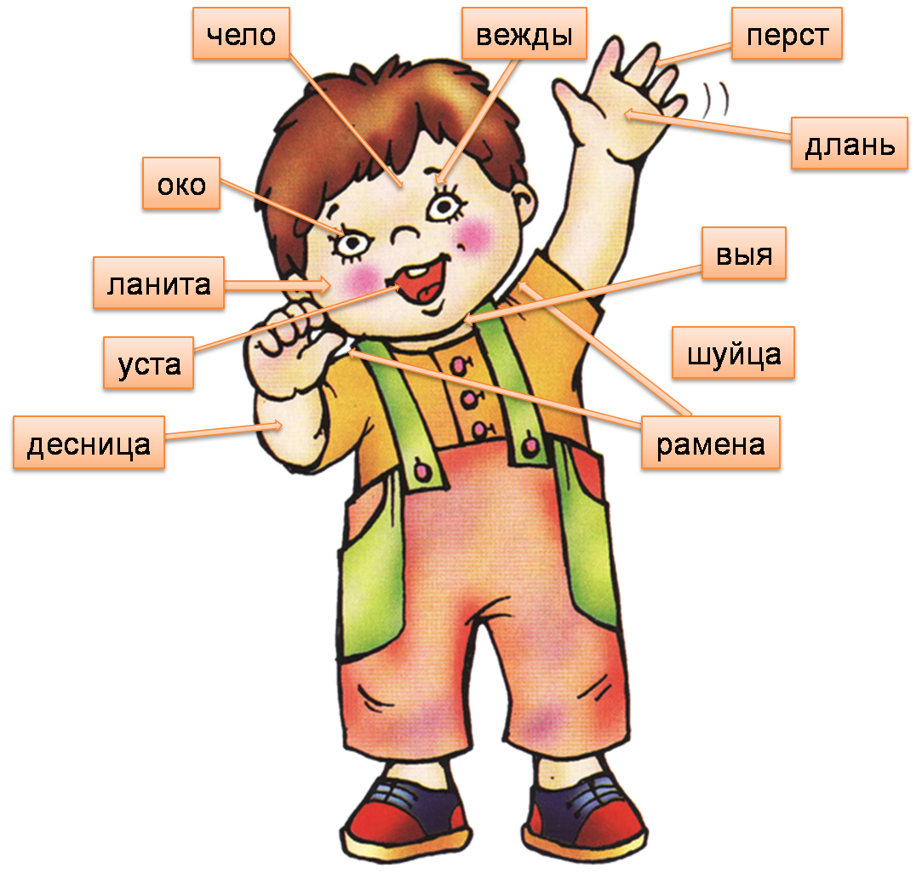

Slide 8
Неологизмы (новые слова)
Языковые неологизмы
Авторские неологизмы
(окказионализмы)
Новые слова появляются через заимствование: шоп-тур, чартер, шейпинг, имидж.
У имеющегося в языке слова возникает новое значение: чайник – ‘неспециалист со слабыми навыками чего-либо’, раунд – ‘фаза переговоров’, пиратский – ‘нелицензионный’, ракушка – ‘гараж’.
Возникновение нового слова по словообразовательным моделям языка:
лунография; маркетинговый, компьютерщик.

Slide 9
Окказионализмы
(индивидуально-авторские неологизмы)
слова, которые образуются художниками слова, публицистами, поэтами
с целью усиления экспрессивности текста

Slide 10
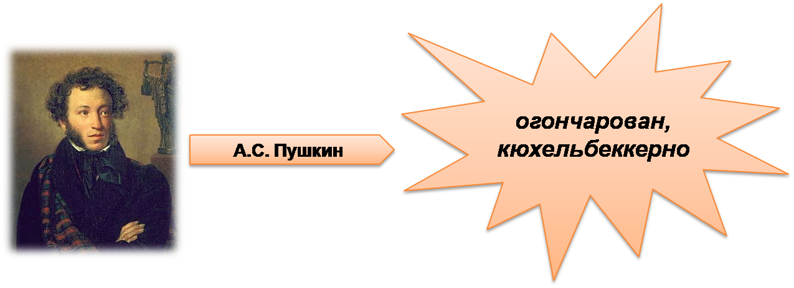
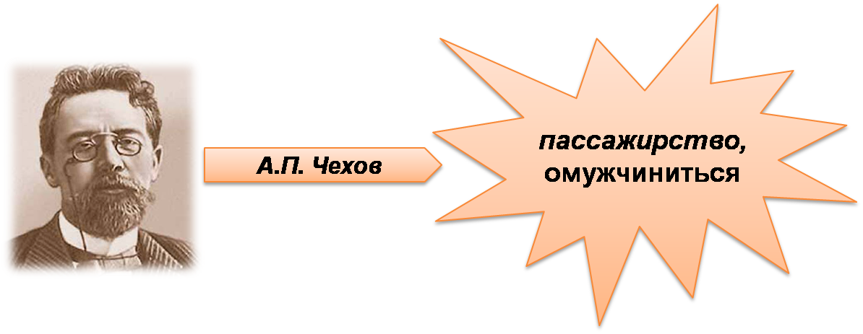

Slide 11
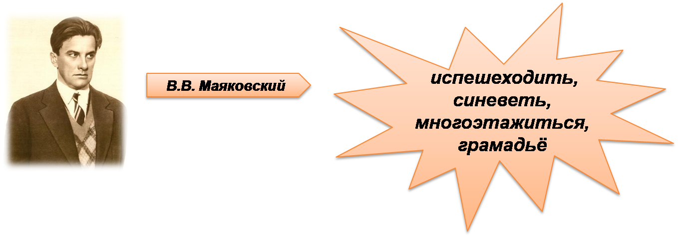


Slide 12
